Slide 1
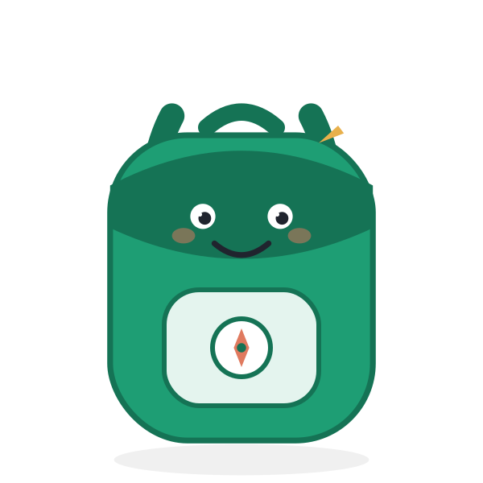
C4 · LA RUTA · EL DESPEGUE · PARADA 8
La hora y los días
¿Qué hora es? — Son las ocho y media.
Zeggen hoe laat het is en afspreken (es la una · son las ocho · a las doce · el lunes · quedar).
Survival in Spanish — Julio telefoneert met «Laura»… en noemt álle uren.
En esta unidad vas a…
• Decir la hora es la una · son las ocho · y cuarto · y media · menos cuarto · en punto
• Preguntar ¿a qué hora? a la una · a las doce = «om…»
• Los días de la semana el lunes (op maandag) · los lunes (elke maandag) — kleine letter!
• Quedar con alguien ¿quieres quedar? · quedamos a las… · ¿dónde quedamos?
● U8 · LA HORA · C4 · La Ruta
Docentenversie — met oplossingen
1

Slide 2
MENÚ
¿Qué vamos a hacer?
Wat gaan we doen? — klik op een tegel
1
2
3
4
¡Escucha!
la escena + chunks
Suena bien
la d suave · los números
Los relojes
¿qué hora es? · de klokjes
Kit
la hora · los días · quedar
5
6
7
8
Gramática
es la/son las · a las · el lunes
Práctica
oefenen samen
Hablar
queda con un compañero
Cultura
los horarios en el mundo hispano
9
10
Tarea
Mi horario
Repaso
wat kun je nu?
Consejo · Tip. Eén uur is enkelvoud («es la una»), álle andere uren meervoud («son las ocho»). En «half negen» = las ocho y media!
● U8 · LA HORA · C4 · La Ruta
Docentenversie — met oplossingen
2

Slide 3
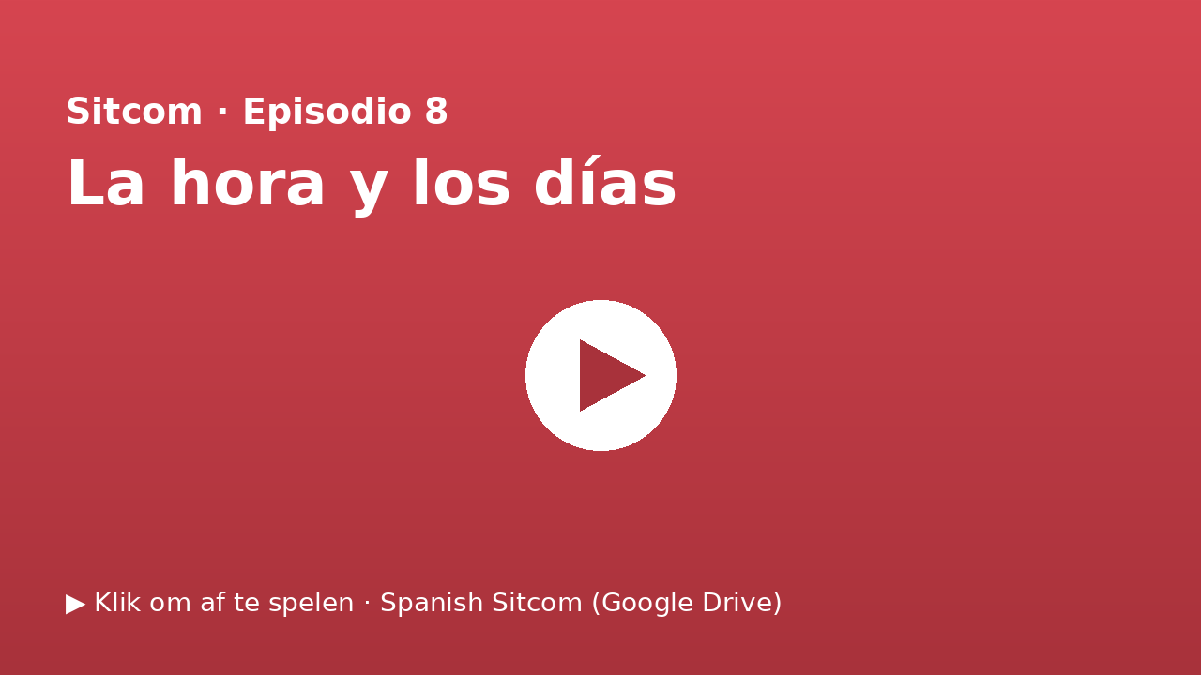
1
§1 · ¡ESCUCHA!
Bekijk la escena y escucha
Kijk & luister — Julio doet alsof hij met «Laura» telefoneert… en noemt álle uren
Julio
¿Sí? Laura, ¿cómo estás? ¿Qué? No te oigo nada.
Chunks para llevar 🎒
¿Qué hora es? · las ocho y media
¿A qué hora? · a las once · a las doce
¿Quieres quedar? · quedamos en mi casa
esta noche · más tarde · ahora mismo
No te oigo nada · hasta ahora · un beso
Julio
¿Esta noche? ¿Quieres quedar esta noche?
Julio
Estoy en una fiesta. ¿Puedes hablar más despacio?
Julio
Más tarde sí, más tarde puede ser.
Julio
Entonces, quedamos en mi casa. ¿A qué hora?
Julio
No, a las once no, mejor a las doce.
Julio
¿Qué hora es ahora? ¿Las ocho y media?
🎬 Episodio 8 — klik om af te spelen
▶ Abrir en Drive
Julio
Ahora mismo no puedo quedar.
Julio
Pues no sé, un cine, un restaurante. Es un poco pronto.
Julio
Te veo en veinte minutos. Hasta ahora. Un beso.
Julio
Bueno, me voy, es un poco tarde.
María
Venga, vámonos… A tomar una cerveza.
● U8 · LA HORA · C4 · La Ruta
Docentenversie — met oplossingen
3
Notes:
De video van aflevering 8 komt uit GOOGLE DRIVE (er is voor deze aflevering géén YouTube-link): «Spanish Sitcom 8_1080p.mp4», file-id 1zS4KXwLAnG9XrDxH2toHqlNHrGyd9Qv_, deelrechten reader/anyone → INTERNET VEREIST. Klik op de poster om in PowerPoint af te spelen; lukt dat niet, klik dan de knop «▶ Abrir en Drive» (of open de Drive-link zelf in een browser: https://drive.google.com/file/d/1zS4KXwLAnG9XrDxH2toHqlNHrGyd9Qv_/view) — dan speelt de video in het browsertabblad. Aanpak: eerst één keer kijken zónder transcript (globaal begrijpen: Julio doet alsof hij telefoneert om María jaloers te maken), daarna met het transcript en de uren laten noteren. Focus: álle tijdaanduidingen (paars) — «¿qué hora es?», «las ocho y media», «a las once», «a las doce», «esta noche», «más tarde», «ahora mismo», «en veinte minutos». Doelcodes: C4-LU-1 · C4-STR-1 · C4-WS-1.

Slide 4
SUENA BIEN
La d suave ↔ la d inicial · el acento en los números
De zachte d tussen klinkers & waar de klemtoon valt bij getallen
① La d suave · tussen klinkers
② La d inicial · steviger
na·da · ca·da · me·dia · sá·ba·do · que·dar · adiós
Tussen klinkers is de d héél zacht — bijna als de Engelse «th» in this.
día · dos · doce · domingo · después · despacio
Aan het begin van een woord is de d stevig (zoals in het Nederlands).
¡Ojo! Zeg «media» héél zacht — niet als de harde NL «d» in «medisch». Vergelijk: doce (stevig) ↔ nada (zacht).
③ El acento en los números · mét of zónder tilde? (helpt je de uren correct zeggen)
die·ci·SÉIS vein·ti·DÓS ↔ ca·TOR·ce cua·REN·ta
Klemtoon op de láátste lettergreep → tilde (dieciséis, veintidós, veintitrés) · klemtoon op de voorlaatste → géén tilde (catorce, cuarenta, treinta).
🔊 Oefen de klanken online op de hub (tabblad Kit · Suena bien).
● U8 · LA HORA · C4 · La Ruta
Docentenversie — met oplossingen
4

Slide 5
4
§4 · LOS RELOJES
¿Qué hora es? — mira los relojes
Lees de klok in het Spaans — let goed op «y media»!
¡OJO! half negen
1.00
3.15
8.30
6.45
12.00
9.10
Es la una
Son las tres y cuarto
Son las ocho y media
Son las siete menos cuarto
Son las doce en punto
Son las nueve y diez
Cómo funciona · tot :30 → y cuarto / media (erbij) · vanaf :31 → menos cuarto mét het VÓLGENDE uur (6.45 = son las siete menos cuarto) · exact op het uur → en punto.
Di la hora · zeg hardop (klik voor de oplossing): 2.30 · 5.45 · 1.15 · 9.00
SOLUCIÓN · docent
son las dos y media · son las seis menos cuarto · es la una y cuarto · son las nueve en punto
▶ Mostrar solución
⏭ Saltar
⌂ Menú (dia 2)
Noodroute (§5): werkt zonder audio/internet
● U8 · LA HORA · C4 · La Ruta
Docentenversie — met oplossingen
5
Notes:
Werkvorm: wijs een klok aan, de klas zegt de tijd in koor (choral drill), daarna individueel. Laat de klok van 8.30 apart terugkeren — dat is DE valstrik («half negen» = las ocho y media). Wijzerhoeken identiek aan de print/HTML-versie: uurwijzer (h%12)*30 + m*0.5 graden, minuutwijzer m*6 graden. Grijswaarden-veilig: naast de klok staat altijd ook de digitale tijd. Oplossing: 2.30 = son las dos y media · 5.45 = son las seis menos cuarto · 1.15 = es la una y cuarto · 9.00 = son las nueve en punto. Doelcodes: C4-WS-1 · C4-SP-1 · C4-MEC-2.
— SOLUCIÓN (docent · presenter view) —
son las dos y media · son las seis menos cuarto · es la una y cuarto · son las nueve en punto

Slide 6
2
§2 · KIT
La hora · los días · los momentos del día
De tijd zeggen, de dagen van de week & wanneer op de dag
¿Qué hora es? 🕐
Los días de la semana 📅
Los momentos del día 🌗
Es la una het is één uur
lunes · martes · miércoles ma · di · wo
por la mañana 's ochtends
Son las ocho het is acht uur
jueves · viernes do · vr
por la tarde 's middags/'s avonds
y cuarto · y media kwart over · half
sábado · domingo za · zo
por la noche 's nachts/laat op de avond
menos cuarto kwart voor
el fin de semana het weekend
esta noche vanavond
en punto precies (op het uur)
hoy · mañana vandaag · morgen
más tarde · ahora mismo later · nu meteen
¿A qué hora? hoe laat? (afspraak)
el lunes · los lunes op maandag · elke maandag
pronto · tarde vroeg · laat
● U8 · LA HORA · C4 · La Ruta
Docentenversie — met oplossingen
6

Slide 7
2
§2 · KIT
Quedar & por teléfono
Afspreken maken & je redden aan de telefoon (zoals Julio)
Quedar · afspreken 🤝
Por teléfono 📞
¿Quieres quedar? wil je afspreken?
¿Sí? ja? (de telefoon opnemen)
¿A qué hora? hoe laat?
No te oigo (nada) ik hoor je (helemaal) niet
Quedamos a las siete we spreken af om zeven uur
¿Puedes hablar más despacio? kan je langzamer spreken?
¿Dónde quedamos? waar spreken we af?
Hasta ahora tot straks
Vale · perfecto oké · perfect
Un beso kusje (afscheid)
¡Ojo! Hasta ahora = «tot straks» (niet «tot nu»!) · quedar = afspreken, niet «blijven» · quedamos a las… mét a.
● U8 · LA HORA · C4 · La Ruta
Docentenversie — met oplossingen
7

Slide 8
4
§4 · GRAMÁTICA
¿Qué hora es? — es la una ↔ son las dos
Eén uur = enkelvoud, alle andere uren = meervoud + y cuarto/y media/menos cuarto
Kleurcode:
persoon
werkw.
tijd
plaats
valstrik
¡OJO! · LA TRAMPA
es la una ↔ son las ocho
«half negen»
🕐 alleen 1 uur
Es la una.
Es la una y media.
🕑 alle andere uren
Son las dos · tres · ocho…
Son las doce en punto.
= las ocho y media
(8 + 30)
Son las tres y cuarto 3.15 kwart over drie
🇪🇸 Spaans kijkt TERUG naar het vórige uur.
🇳🇱 Nederlands kijkt VOORUIT naar het vólgende.
Son las tres y media 3.30 half vier (!)
Son las cuatro menos cuarto 3.45 kwart voor vier — het vólgende uur
Son las tres en punto 3.00 precies drie uur
Dus:
half tien = las nueve y media
half zeven = las seis y media
💡 Tot :30 → y (erbij). Daarna → menos (eraf) mét het vólgende uur.
● U8 · LA HORA · C4 · La Ruta
Docentenversie — met oplossingen
8
Notes:
Functioneel: één uur = enkelvoud (es la una · es la una y media), álle andere uren = meervoud (son las dos/ocho/doce). Tot :30 gebruik je «y» (erbij), vanaf :31 «menos» mét het VOLGENDE uur (3.45 = son las cuatro menos cuarto). DE KERNVALSTRIK voor Nederlandstaligen: «half negen» = las ocho y media — het Spaans kijkt terug naar het vórige uur (8 + 30), het Nederlands vooruit (negen). Laat leerlingen dit hardop oefenen met de klokjes-dia. Kleurcode: tijd = paars (§13). Doelcodes: C4-WS-1 · C4-TS-3 · C4-SP-1.

Slide 9
4
§4 · GRAMÁTICA
¿A qué hora? · el lunes ↔ los lunes
«Om…» met a las + de dagen met een lidwoord (géén «en», kleine letter)
¿A qué hora? — a la una · a las doce
el lunes ↔ los lunes
Son las ocho. Het IS 8 u. (hoe laat het nú is)
el lunes op maandag
los lunes elke maandag
El lunes quedamos a las seis.
A las ocho. OM 8 u. (wanneer iets gebeurt)
¿A qué hora quedamos? Hoe laat spreken we af? — A la una y media.
¡Ojo! géén «en lunes» · kleine letter: lunes, martes…
a la una · a las dos · a las doce → «om…»
Completa · vul aan (klik voor de oplossing): ___ una y cuarto. ___ siete. Quedamos ___ nueve.
SOLUCIÓN · docent
Es la · Son las · a las
▶ Mostrar solución
⏭ Saltar
⌂ Menú (dia 2)
Noodroute (§5): werkt zonder audio/internet
● U8 · LA HORA · C4 · La Ruta
Docentenversie — met oplossingen
9
Notes:
Functioneel contrast: «son las ocho» = het IS 8 u (hoe laat het nú is) ↔ «a las ocho» = OM 8 u (wanneer iets gebeurt, dus bij een afspraak). Enkelvoud blijft ook hier: a LA una. Dagen: el lunes = op (deze) maandag ↔ los lunes = elke maandag; NOOIT «en lunes» (typische NL-transfer) en dagen krijgen in het Spaans een kleine letter. «quedamos» en «quieres» blijven CHUNKS — géén vervoegingsparadigma van quedar/querer aanleren; het werkwoordsysteem komt in het 5de jaar (C5). Oplossing: Es la · Son las · a las.
— SOLUCIÓN (docent · presenter view) —
Es la · Son las · a las

Slide 10
3
§3 · PRÁCTICA
Completa el diálogo
Vul samen aan — klik voor de oplossing
SOLUCIÓN · docent
— ¿Quieres ___ esta noche?
1. quedar
2. hora
3. las
4. media
5. ahora
— Sí, vale. ¿A qué ___?
— ¿A ___ nueve?
— Mejor a las nueve y ___. (9.30)
— Perfecto. ¡Hasta ___!
▶ Mostrar solución
⏭ Saltar
⌂ Menú (dia 2)
Noodroute (§5): werkt zonder audio/internet
● U8 · LA HORA · C4 · La Ruta
Docentenversie — met oplossingen
10
Notes:
Laat leerlingen eerst zelf proberen (in duo, hardop). Klik daarna de oplossing open. Let op: «¿quieres quedar?» = de vaste uitnodiging (chunk); «¿a qué hora?» = hoe laat (afspraak); «a las nueve» mét a; «y media» = +30 (9.30 = las nueve y media, NIET «half tien» vertalen als «nueve y media» denken vanuit het NL — het cijfer blijft 9); «hasta ahora» = tot straks. Oplossing: quedar · hora · las · media · ahora.
— SOLUCIÓN (docent · presenter view) —
1. quedar
2. hora
3. las
4. media
5. ahora

Slide 11
3
§3 · HABLAR
Queda con un compañero
Maak samen een afspraak: dag + uur + plaats — sin leer
Modelo · zeg dit hardop:
«— ¿Quieres quedar el sábado?
— ¿A qué hora?
— Quedamos a las once y media en el centro.
— ¡Vale, hasta el sábado!»
¿Cómo? · Werkvorm
1. Kies een dag: el lunes… el sábado.
2. Stel een uur voor: «¿a las siete?».
3. Onderhandel: «mejor a las ocho y media».
4. Spreek de plaats af: «en el centro».
5. Bevestig: «vale · perfecto · hasta…».
Interactie = voorstellen, onderhandelen en bevestigen. Hoor je het uur niet? Zeg: «¿Cómo? / ¿Puedes hablar más despacio?»
● U8 · LA HORA · C4 · La Ruta
Docentenversie — met oplossingen
11

Slide 12
CULTURA
Los horarios en el mundo hispano
De klok tikt anders in de Spaanstalige wereld + muziek die jullie kennen
Quevedo
🎵 Bzrp #52
🇪🇸 España
Rosalía
🎵 Despechá
🇪🇸 España
Manuel Turizo
🎵 La Bachata
🇨🇴 Colombia
Marc Anthony
🎵 Vivir Mi Vida
🇵🇷 P. Rico
Álvaro Soler
🎵 Sofía
🇪🇸 España
Camilo
🎵 Vida de Rico
🇨🇴 Colombia
🕐 Los horarios en el mundo hispano In España eet men warm rond las dos (14 u) en avondmaal pas om las nueve o las diez (21–22 u). In México is de lunch (14–15 u) de hoofdmaaltijd. De tarde duurt tot 20–21 u — daarom zeg je om 19 u nog «buenas tardes».
En de dagen? Altijd met een kleine letter: lunes, martes, sábado… Playlist + LyricsTraining op de digitale hub → tabblad Música.
● U8 · LA HORA · C4 · La Ruta
Docentenversie — met oplossingen
12

Slide 13
5
§5 · TAREA FINAL
Mi horario
Vul je weekschema in (4 dagen) en maak samen een afspraak
MI HORARIO · Academia «Welcome to Spanish»
Los pasos · stappen
1. Rellena tu horario: 4 dagen, per dag één activiteit met «el + dag» + «a las + uur».
2. Di la hora en voz alta: zeg elk uur hardop (es la una ↔ son las…).
3. Queda con un compañero: zoek een moment waarop jullie béíden vrij zijn.
4. Presenta: vertel je week + jullie afspraak aan de klas — sin leer.
el lunes
el miércoles
el viernes
el sábado
a las ______
_____________
_____________
a las ______
_____________
_____________
a las ______
_____________
_____________
a las ______
_____________
_____________
🤝 Mi cita: ¿Quieres quedar el ______ ? Quedamos a las ______ en __________ .
Zeg elk uur hardop — let op «es la una» ↔ «son las…».
🏁 Klaar als… je 4 momenten zegt met «el + dag» én «a las + uur» (juiste es la/son las), en samen een afspraak maakt met «¿quieres quedar?» — zónder af te lezen.
Evaluatie · 🟢🟡🔴
· la hora correct (es la/son las · y media)
· el + día en a las + hora correct
· quedar (afspraak maken) & durf
● U8 · LA HORA · C4 · La Ruta
Docentenversie — met oplossingen
13

Slide 14
FUNCIONES
Mis funciones comunicativas
Lo que ya sé hacer — crece cada unidad
Mi repertorio: 18 / 18 funciones — no solo palabras: lo que puedo HACER con el español.
Saludar y despedirse
Presentarse y presentar a alguien
Hola · Adiós · Hasta luego · Buenos días / tardes / noches · ¡Buenas! · Hasta mañana · ¡Nos vemos!
Me llamo… · (Yo) soy… · Encantado/a · Soy de… (país) · Soy español/a · mexicano/a · belga · Esta es mi madre · Este es mi padre · Es mi hermano/a
Pedir y dar información personal
Reaccionar con cortesía
¿Cómo te llamas? · ¿Y tú? · ¿De dónde eres? · ¿De qué país? · ¿Qué idiomas hablas?
Por favor · Gracias · Muchas gracias · De nada · Perdona
Preguntar y decir cómo estoy
Pedir algo
¿Qué tal? · ¿Cómo estás? · Estoy bien / cansado-a / ocupado-a · Regular · Estamos todos bien / tranquilos · ¿Estáis bien? · estar = toestand · ser = wie/wat je bent
…, por favor · ¿Me da…?
Contar (números 0–20) ▲ nivel+
Gestionar la comprensión ▲ nivel+
uno · dos · tres · cinco · diez · veinte · las horas: la una · las doce · y media · y cuarto · menos cuarto · en veinte minutos
¿Cómo? · Otra vez, por favor · ¿Puedes repetir? · Más despacio, por favor · No entiendo · ¿Sí? · No te oigo (nada) · ¿Puedes hablar más despacio?
Hablar de la familia
Describir a alguien
mi madre · mi padre · mi hermano/a · mi abuelo/a · el tío / la tía · la hermana de María (de + nombre)
es alto/a · bajo/a · guapo/a · es simpático/a · divertido/a · inteligente · es muy… · un poco…
Identificar objetos
Decir qué hay y para qué sirve
¿Qué es esto? · Esto es un/una… · Esto son… (meervoud) · un libro · una mesa (el/la)
¿Hay…? · (No) hay… · Sí que hay… · … que sirve para + infinitivo · sirve para abrir · beber · descansar
Ubicar cosas · decir dónde está
Pedir y dar permiso
¿Dónde está…? · está en… · encima de · debajo de · dentro de · al lado de · delante de · detrás de · Hay … en la cocina · del (de+el)
¿Puedo…? · ¿Puedes…? · Sí, puedes… · Aquí no · puedes ir fuera · ¿Puedo fumar? · ¿Puedes venir?
Hablar del trabajo
Especular y adivinar
¿A qué te dedicas? · ¿En qué trabajas? · Soy profesor/a · escritor/a · actriz · Trabajo en una tienda · una oficina · ser + profesión (zonder un/una)
Puede ser… (escritora) · ¿Trabaja en una tienda? · Creo que es… · ¡Ya lo sé! · ¿O algo parecido?
Decir y preguntar la hora ● NUEVA
Quedar con alguien ● NUEVA
¿Qué hora es? · Es la una · Son las ocho · y media · y cuarto · menos cuarto · en punto · ¿A qué hora? · a las doce · el lunes · los lunes · el fin de semana
¿Quieres quedar (esta noche)? · Quedamos a las… · en mi casa · Más tarde · ahora mismo no puedo · Es un poco pronto · un poco tarde · Hasta ahora · te veo en veinte minutos
● U8 · LA HORA · C4 · La Ruta
Docentenversie — met oplossingen
14

Slide 15
REPASO
Lo esencial de un vistazo
Wat je nu kunt — semáforo
Zo zeg je hoe laat het is
¿Qué hora es? — Es la una · Son las ocho
y cuarto · y media · menos cuarto · en punto
alleen 1 uur = enkelvoud · tot :30 «y», daarna «menos» + volgend uur
Zo maak je een afspraak
¿Quieres quedar el sábado? — ¿A qué hora? — Quedamos a las siete.
a las + uur = «om…» · el lunes (op maandag) · los lunes (elke maandag)
géén «en lunes» · dagen met een kleine letter · hasta ahora = tot straks
Puedo… · Ik kan…
🟢🟡🔴 de tijd zeggen (es la una · son las ocho)
🟢🟡🔴 y cuarto · y media · menos cuarto gebruiken
🟢🟡🔴 «half negen» juist zeggen (las ocho y media)
🟢🟡🔴 ¿a qué hora? · a las doce gebruiken
🟢🟡🔴 de dagen zeggen (el lunes · los lunes)
¡Ojo! · de valstrik «half negen» = las ocho y media (8 + 30).
Spaans kijkt TERUG naar het vórige uur, Nederlands VOORUIT → half tien = las nueve y media.
🟢🟡🔴 een afspraak maken (¿quieres quedar?)
🎮 Repasa jugando
online op de hub · los relojes · quedar
● U8 · LA HORA · C4 · La Ruta
Docentenversie — met oplossingen
15

Slide 16
Docentendossier · Unidad 8 «La hora y los días»
Timing (2 lesuren van 50 min).
Les 1: Escucha (sitcom ep. 8 «Las horas» — Julio doet op een feestje alsof hij met «Laura» telefoneert om María jaloers te maken en noemt daarbij álle uren: a las once, a las doce, las ocho y media…) + Suena bien (la d suave tussen klinkers ↔ la d inicial + de klemtoon in getallen) + Los relojes + Kit (la hora · los días · los momentos del día · quedar · por teléfono). Les 2: gramática functioneel (es la una ↔ son las… + y cuarto/y media/menos cuarto/en punto · ¿a qué hora? · el lunes ↔ los lunes), práctica, hablar «Queda con un compañero», tarea «Mi horario» + cultura.
VIDEO = GOOGLE DRIVE (geen YouTube voor deze aflevering).
«Spanish Sitcom 8_1080p.mp4», file-id 1zS4KXwLAnG9XrDxH2toHqlNHrGyd9Qv_ (deelrechten reader/anyone). INTERNET VEREIST. In de escucha-dia klik je op de poster om in PowerPoint af te spelen; lukt dat niet, gebruik de knop «▶ Abrir en Drive» of open https://drive.google.com/file/d/1zS4KXwLAnG9XrDxH2toHqlNHrGyd9Qv_/view zelf in een browser. Test de verbinding vóór de les.
Aanpak C4 (survival).
Chunks komen auditief binnen (luisteren → naspreken). «quedamos», «quieres quedar», «puedes hablar» presenteren als CHUNKS uit de scène — géén vervoegingsparadigma van quedar/querer/poder; het volledige werkwoordsysteem komt in het 5de jaar (C5). DE KERNVALSTRIK: «half negen» = las ocho y media (8 + 30) — het Spaans kijkt terug naar het vórige uur, het Nederlands vooruit; laat leerlingen dit hardop drillen met de klokjes. Andere valstrikken: alleen 1 uur is enkelvoud (es la una · a la una); tot :30 «y», daarna «menos» mét het VOLGENDE uur; «son las ocho» (het IS 8 u) ↔ «a las ocho» (OM 8 u); el lunes / los lunes zonder «en» en met een kleine letter; hasta ahora = tot straks. Uitspraak: d suave tussen klinkers (na-da, me-dia, sá-ba-do ≈ Engelse «th» in this) ↔ d inicial steviger (día, doce, domingo); accent in getallen: dieciSÉIS · veintiDÓS (mét tilde) ↔ caTORce · cuaRENta (zonder). Doelcodes: C4-WS-1 · C4-TS-3 · C4-SP-1 · C4-LU-1 · C4-GE-3 · C4-STR-1 · C4-MEC-1/2 · C4-CU-1.
Evaluatie.
Mondelinge mini-taak «Mi horario»: weekschema van 4 dagen (el + dag + a las + uur) presenteren en samen één afspraak maken. Geen leerplan → focus op «kunnen gebruiken in de praktijk». Rubric: la hora correct (es la/son las · y media) · el + día en a las + hora correct · quedar (afspraak maken) & durf.
Oplossingen staan bij elke oefendia in de presenter-notities; antwoorden verschijnen bij klik.
● U8 · LA HORA · C4 · La Ruta
Docentenversie — met oplossingen
16

